Slide 1
Želví kreslení
KIP/PYTHO - Python

Slide 2
Želví kreslení
Knihovna
from turtle import *
Příkazy
forward(x) – x udává posun
left(x), right(x) – x udává ve stupních otočení
shape(“turtle“) – místo šipky bude želva
exitonclick()

Slide 3
Importování knihovny – čtverec
from turtle import *
forward(100)
left(90)
forward(100)
left(90)
forward(100)
left(90)
forward(100)
exitonclick()
import turtle
turtle.forward(100)
turtle.left(90)
turtle.forward(100)
turtle.left(90)
turtle.forward(100)
turtle.left(90)
turtle.forward(100)
exitonclick()

Slide 4

Práce se šipkou
penup() – při pohybu nekresli
pu(), up()
pendown() – při pohybu kresli
pd(), down()
Vašim úkolem je nakreslit obrázek, viz výše.

Slide 5
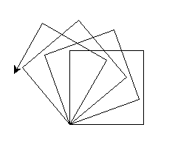
Úkol
Vytvořte čtverec, který opakujte s posunutím o 20 °. Opakujte kolem celé osy z.
Využijte cykly.

Slide 6
Barvení
pencolor() fillcolor()
color(“first_color“, “second_color“)
first_color – barva propiska,
second_color – barva výplně,
colorstring, (r, g, b).
begin_fill()- od tohoto místa začne vybarvení,
bnd_fill() – do tohoto místa bude vybarvení.

Slide 7
Úkol
Předešlý úkol upravte tak, abyste každý čtverec vybarvili libovolnou barvou.
Upravte předešlý kód tak, aby se vybarvil pouze ob čtverec.

Slide 8
Úkol

Slide 9
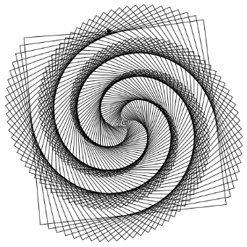
Úkol - moodle
Vašim úkol je nakreslit libovolná fraktál.

